Slide 1


UNISTARS Education Event

Slide 2
교육이벤트 Flow Chart
Main
교육이벤트 메뉴 선택
교육이벤트
카테고리 목록
카테고리 선택
교육이벤트
게시글 목록
게시글 선택
교육이벤트
상세보기
일정 등록
버튼 클릭
yes
구글 캘린더
연결
no
지도
버튼 클릭
yes
지도 앱 연결
no
공유
버튼 클릭
yes
게시물 링크 노출
공유
버튼 클릭
yes
복사
no
no
신청하기
버튼 클릭
yes
신청 정보
작성 페이지
신청 완료
및 내역 확인

Slide 3
Watch (Long)
Dates | 2020.01.16
Version | 0.0.1

Slide 4
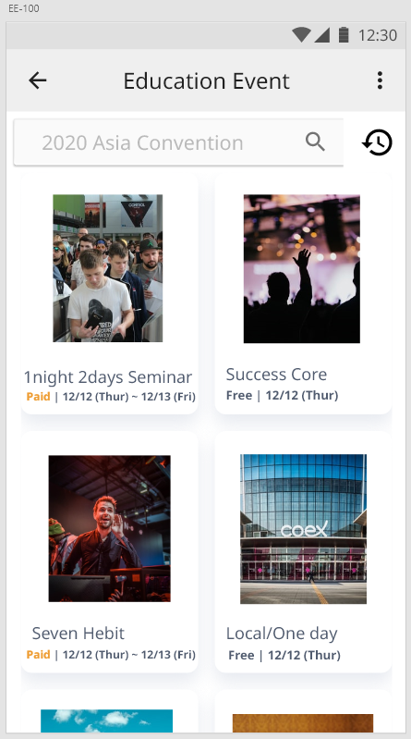
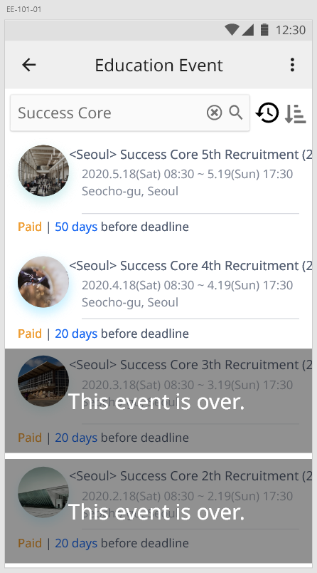
Education Event main -> Search result
Function Definition
1 | Click số 1 để tìm kiếm, có thể tìm bằng tên sự kiện, nơi diễn ra hoặc tên giảng giả.Dòng chữ “2020 Asia Convention” là gợi ý tìm kiếm, khi nhấp vào khung thì chữ sẽ biến mất. Bấm vào icon để tìm kiếm. Kết quả sẽ ra như màn hình số EE-101-01.
2 | Đây là nút dẫn đến màn hình lịch sử đăng ký, là màn hình số EE-104
3 | Khi nhấp vào nút chữ sẽ bị xóa toàn bộ
4 | Đây là nơi sẽ xuất hiện ảnh đại diện. Khi nhấp vào sẽ đi đến trang xem chi tiết (EE-102)
5 | Đây là đề mục, lịch trình và địa điểm của event tương ứng. Nếu đề mục dài quá phạm vi ngang, hãy biểu hiện bằng dấu “…”
6 | Đây là mục hiển thị rằng sự kiện có tính phí hoặc không tính phí, và sau đó là số ngày còn lại cho đến ngày cuối cùng có thể đăng ký.
1
3
2
5
4
6

Slide 5
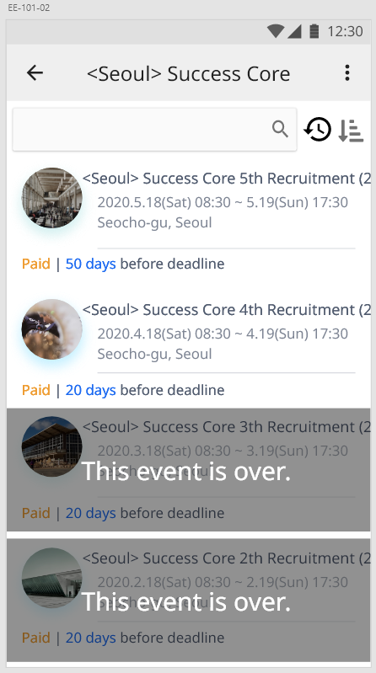
Event Category -> Event list
Function Definition
7 | Đây là category của các choỗi event, khi nhấn vào ảnh đại diện hoặc tên sự kiện sẽ đi đến danh sách những event nằm trong choỗi đó. Kết quả giống màn hình EE-101-02.
7

Slide 6
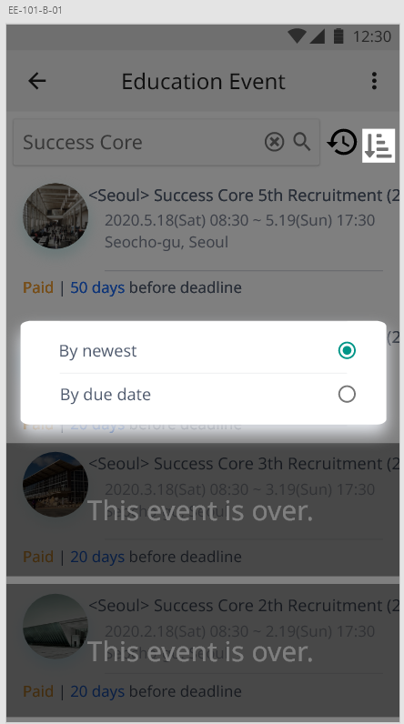
Search Result-> Sort
Function Definition
8 | Đây là nút có thể điểu chỉnh cách sắp xếp thứ tự của các sự kiện.
9 | Đây là biểu hiện của những chương trình đã quá hạn đăng ký hoặc đã diễn ra trong quá khứ, khi đó sẽ không thể nhấp vào được nữa.
10 | EE-101-B-01 là màn hình biểu hiện cho Số 8 của màn hình EE-101. Mới nhất: Sắp xếp các bài đăng có ngày đăng gần nhất với ngày tìm kiếm Theo ngày hết hạn: Sắp xếp các bài đăng có ngày hết hạn đăng ký gần nhất với ngày tìm kiếm.
8
10
9

Slide 7
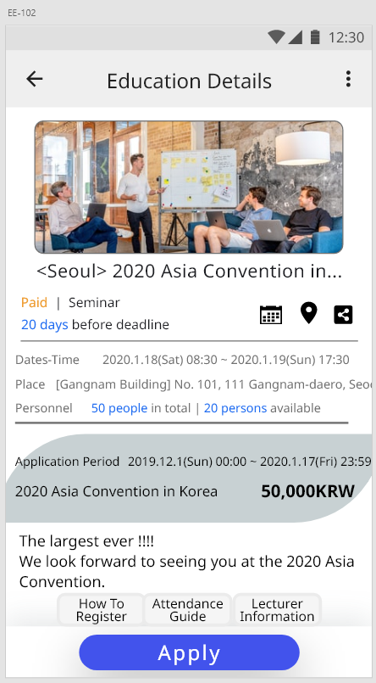
Education details
Function Definition
1 | Nơi hiển thị hình thumb-nail, size ảnh được quy định là 180 x 180 px
2 | Đây là nơi hiển thị tên sự kiện Khi tên quá dài vượt quá phạm vi ngang thì biểu hiện bằng dấu …
3 | Đây là nơi thể hiện những chi tiết của sự kiện này: Loại sự kiện, ngày giờ, địa điểm, số người, thời hạn đăng ký, chủ đề sự kiện và giá cả.
4 | Nhấp vào sẽ liên kết đến phần Lịch của Google
5 | Nhấp vào sẽ đi đến ứng dụng bản đồ mặc định của điện thoại. Sau đó sẽ tự động tìm kiếm và hiện ra địa điểm trong bài viết.
6 | Nhấn để hiển thị giá trị liên kết chia sẻ thông tin từ bài đăng này (EE-102-B-01) Sau khi nhấp vào sẽ có pop-up hiện lên rằng sao chép thành công (EE-102-B-02)
7 | Đây là nơi những lời mô tả cũng như giới thiệu đã được điền vào kh admin thêm bài viết.
1
2
4
5
6
3
7

Slide 8
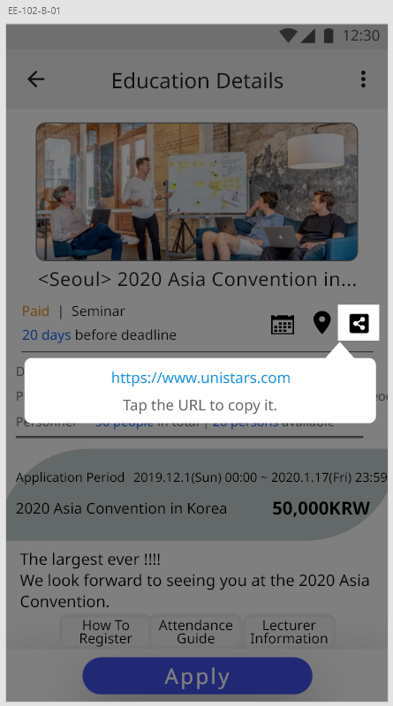
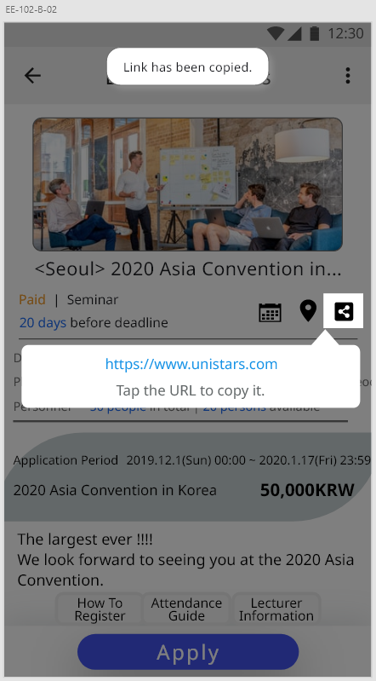
Education Details -> Click share button

Slide 9
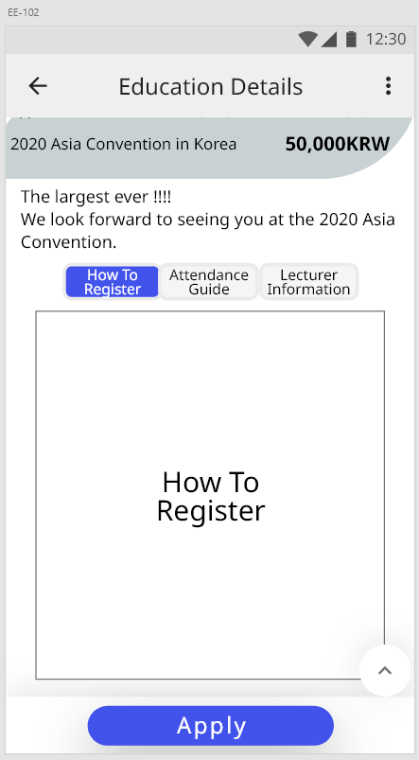
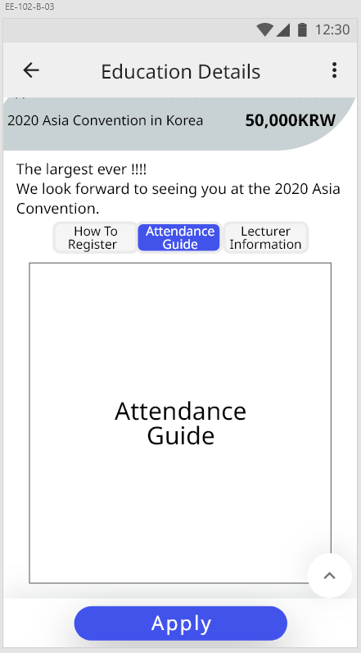
Education Details (How to register + attendance guide)
Function Definition
8 | Nơi hiển thị ảnh giới thiệu do admin đăng
9 | Nhấp để đi đến màn hình Tóm tắt sự kiện và hướng dẫn thanh toán (EE-103). Luôn được ghim vào phía trước màn hình
10 | Cuộn lên đầu trang khi nhấp vào Luôn được ghim vào phía trước màn hình
11 | Nơi hiển thị ảnh giới thiệu do admin đăng
11
8
10
9

Slide 10
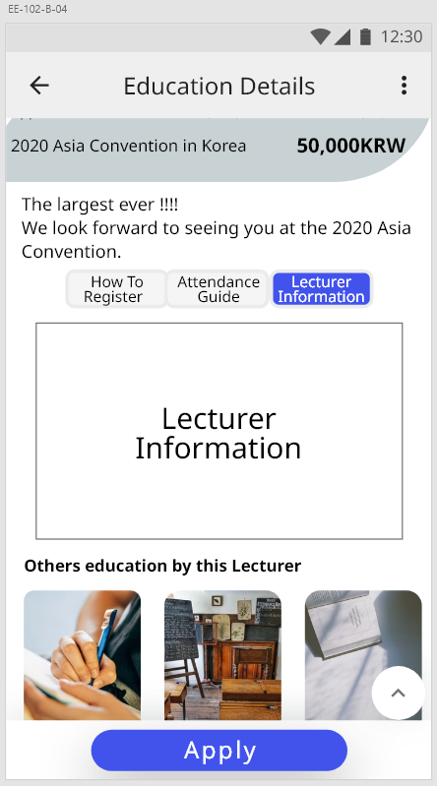
Education Details (Lecturer Information)
Function Definition
12 | Nơi hiển thị ảnh giới thiệu do admin đăng
13 | Đây là nơi đưa ra danh sách những event của cùng giảng giả Hiển thị tối đa 5 event
14 | Nhấp vàp sẽ di chuyển đến trang xem chi tiết
12
13
14

Slide 11
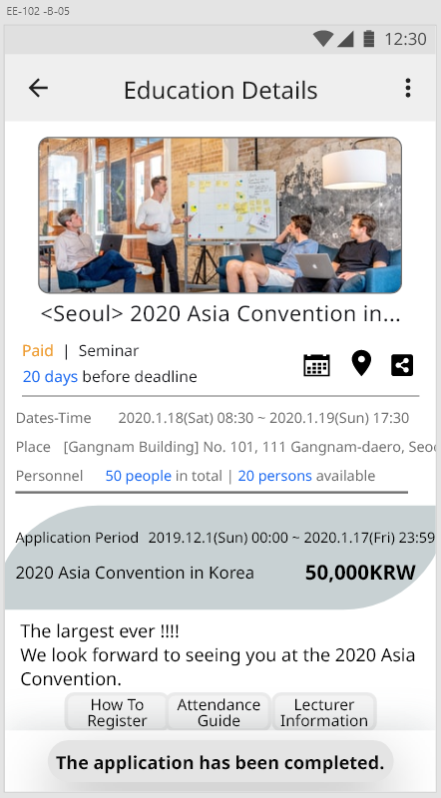
EduEvent -> application completed education
Function Definition
1 | Màn hình EE-102-B-05 hiện lên khi người dung đã đăng kỹ xong và quay trở lại trang xem chi tiết
1

Slide 12
Write (An)
Dates | 2020.01.16
Version | 0.0.1

Slide 13
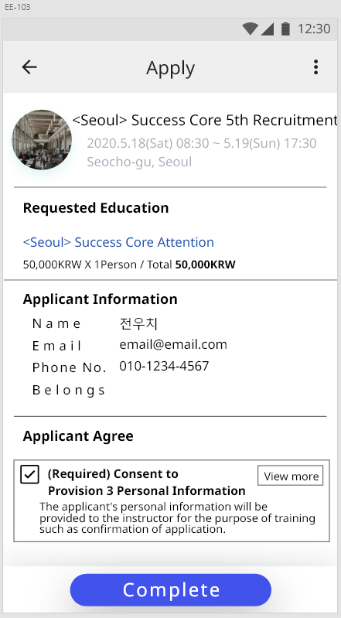
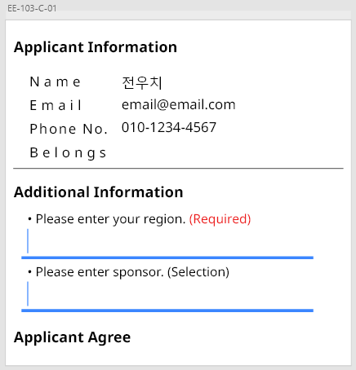
EduEvent Register (Apply)
Function Definition
1 | Là phần hiển thị lại để xác nhận thông tin buổi event mà bạn sẽ đăng ký. Hiển thị tên, giá cả, số người đăng ký.
2 | Đây sẽ hiện ra thông tin của người đăng ký. Phần thông tin này sẽ tự động được nhập bằng thông tin mà người dùng nhập khi đăng ký.
3 | Đây là phần đồng ý điều khoản sẽ cung cấp thông tin cho buổi event này. Chỉ khi nhấp vào checkbox để đồng ý mới có thể tiếp tục phần đăng ký.
4 | Khi nhấp vào sẽ có phần pop-up để có thể đọc chi tiết các điều khoản. (EE-103-B-01)
5 | Khi click vào hệ thống sẽ phải kiểm tra đã nhấp vào phần đồng ý điều khoản hay chưa. Nếu đã nhấp vào đồng ý, sẽ đi đến màn hình thanh toán và hoàn thành đăng ký Nếu chưa nhấp đồng ý, sẽ hiện pop-up nhắc nhở phải đồng ý mới có thể tiếp tục phần đăng ký. (EE-103-B-02)
6 | Đây là phần thông tin thêm. Chỉ khi admin yêu cầu trong lúc đăng ký event mới xuất hiện
When Additional Information is required.
1
6
신청자 정보는 가입 시
등록된 회원정보 자동 입력
2
3
4
5

Slide 14
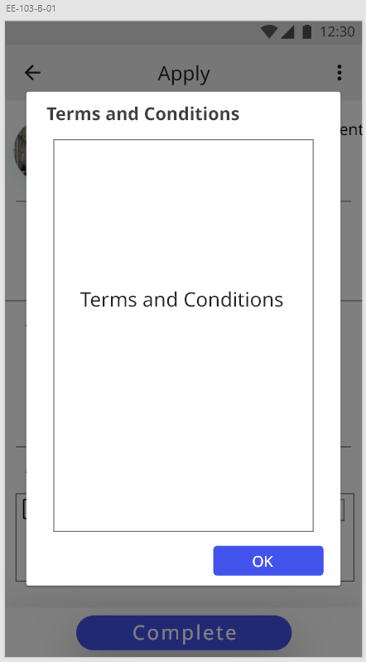
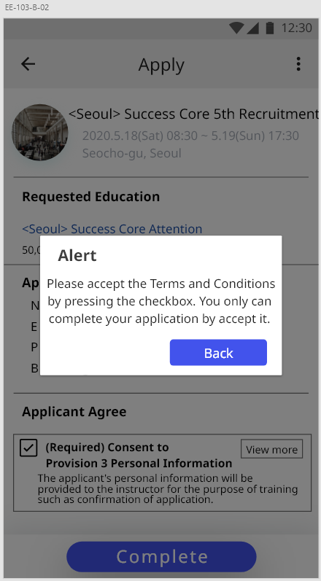
EduEvent Register Pop-up

Slide 15
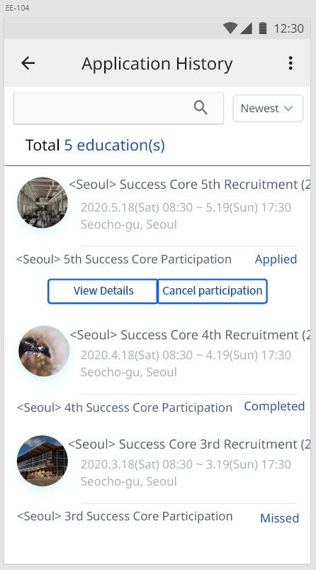
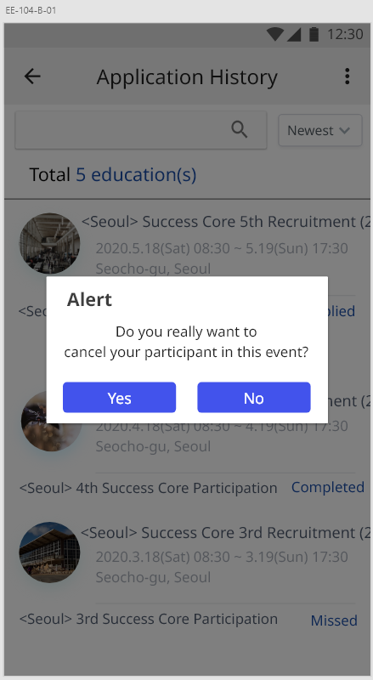
EduEvent Application History
Function Definition
1 | Khi click vào sẽ xổ xuống 2 cách sắp xếp Mới nhất: Sort danh sách event mới nhất so với ngày tìm kiếm Ngày diễn ra: Sort danh sách theo ngày dự kiến diễn ra sự kiện gần nhất so với ngày tìm kiếm
2 | Click vào tên sự kiện sẽ hiện ra màn hình EE-105
3 | Admin sẽ kiểm tra sự có mặt của người dung và cho ra kết quả: Completed: Sự kiện đã qua và quản lý kiểm tra được rằng người dung có tham gia Missed: Sự kiện đã qua và quản lý kiểm tra được rằng người dung không tham gia Applied: Không phải “Completed” hay “Missed”
4 | Khi nhấp vào sẽ xuất hiện màn hình EE-102-B-05 (Do người này đã đăng ký buổi event)
5 | Nếu bấm vào sẽ xuất hiện pop-up thông báo hủy (EE-104-B-01)
6 | Đây là phần thông báo hủy. Nếu nhấp yes, đăng ký sẽ bị hủy và event biến mất khỏi lịch sử đăng ký. Và nhấp no sẽ quay lại màn hình trước là EE-104
1
2
3
6
4
5

Slide 16
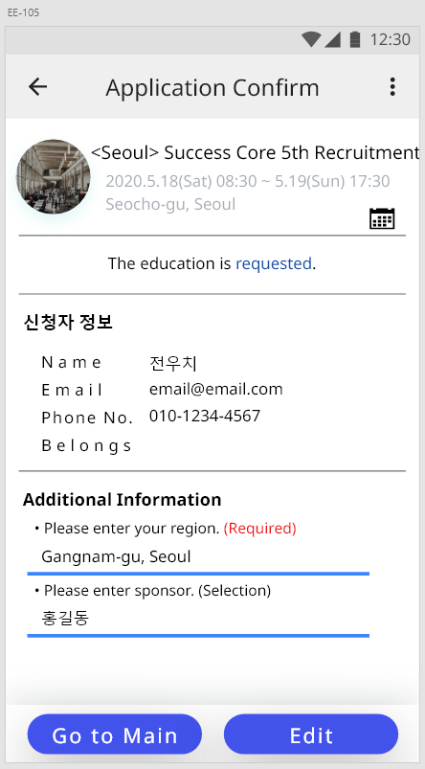
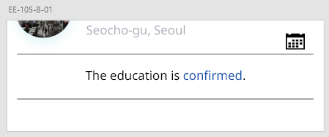
EduEvent Application Confirm
Function Definition

Slide 17
Admin (Tan)
Dates | 2020.01.17
Version | 0.0.1
17

Slide 18
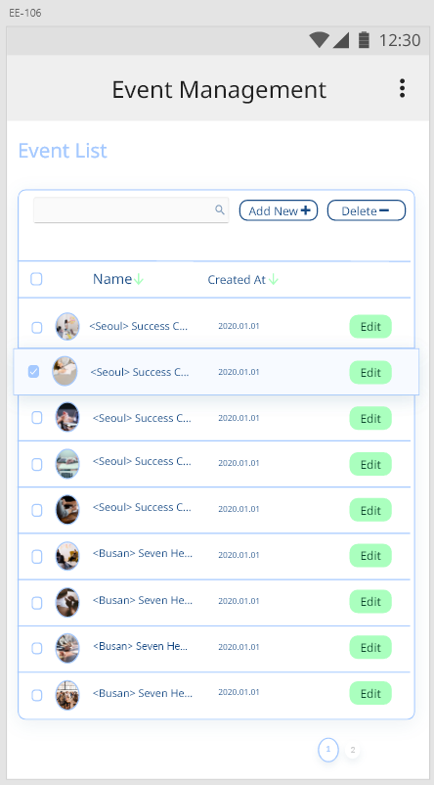
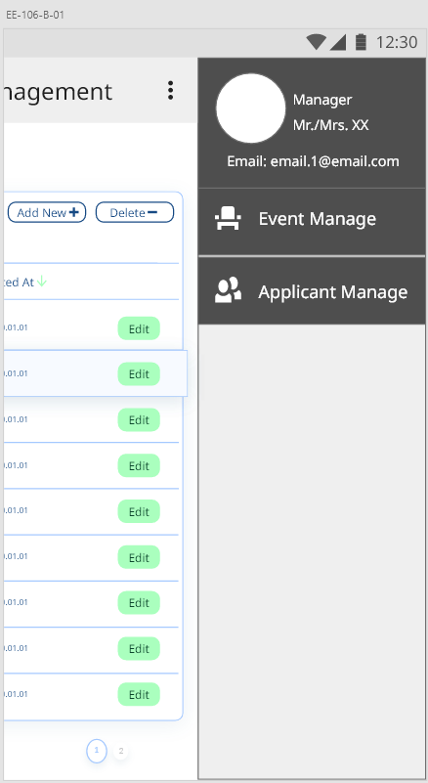
Event Manage
Function Definition
1 | Khi nhấp vào sẽ ra menu như EE-106-B-01
2 | Nhấp vào sẽ ra phần tạo mới như màn hình EE-107
3 + 5 | Khi nhấp vào những checkbox ở phần số 5 để chọn những event và nhấn nút delete, sẽ xuất hiện pop-up như EE-106-B-02 Khi đã có ít nhất 1 người đăng ký event thì không được xóa event đó nữa. Khi đó sẽ hiện pop-up như EE-106-B-03
4 | Thanh tìm kiếm có thể tìm kiếm theo tên sự kiện
6 | Nhấp vào đề mục của event sẽ hiện màn hình xem chi tiết như EE-102
7 | Đây thể hiện ngày tạo event
8 | Nhấp vào sẽ hiện màn hình như EE-107 nhưng những giá trị đã được điền sẵn.
1
2
3
4
5
6
7
8

Slide 19
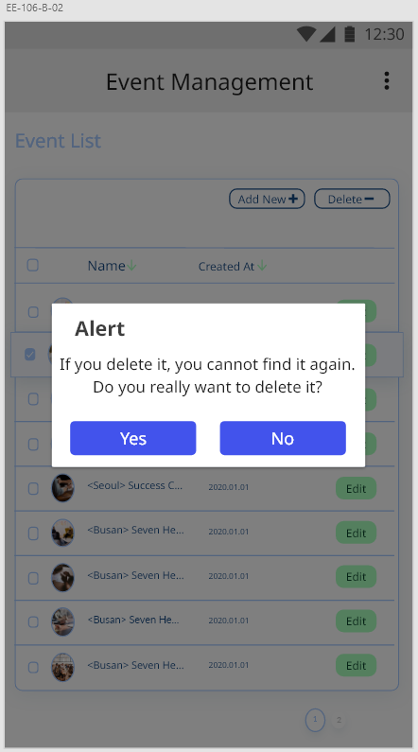
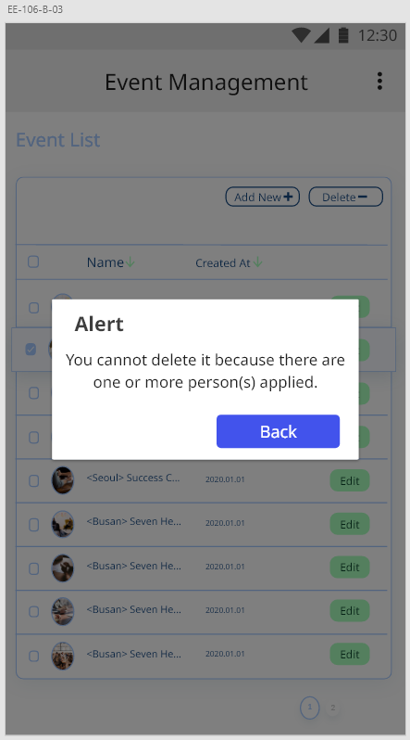
Event Manage Alert
Function Definition
1 + 2 | Minh họa cho số 3+5 ở slide trước
1
2

Slide 20
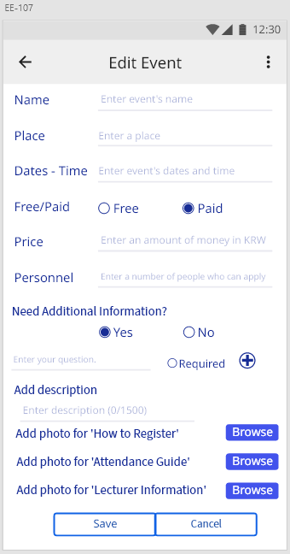
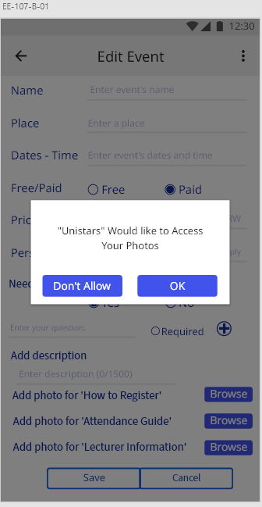
Event Manage
Function Definition
1 + 2 + 3 + 6 | Đây là nơi nhập những giá trị cần thiết theo yêu cầu như Tên, địa điển, ngày giờ, và số người tham gia chương trình. Chữ trên thanh sẽ biến mất khi admin nhấp vào đó.
4 + 5 | Đây là nơi có thể chọn giữa tính phí và miễn phí. Nếu chọn miễn phí thì số 5 sẽ không xuất hiện. Chỉ khi chọn Tính phí số 5 mới hiện ra.
7 + 8 + 9 +10 | Đây là thanh Thông tin bổ sung cho admin nếu cần thiết. Khi chọn phần No thì không có gì xảy ra. Nhưng khi chọn Yes thì số 8, 9, 10 sẽ xuất hiện. Số 8 là nơi để admin điền câu hỏi mà admin muốn lấy thông tin, số 9 là để xem đó có phải là câu hỏi bắt buộc hay không, số 10 là để thêm câu hỏi. Sau khi điền hết tất cả sẽ xuất hiện như màn hình EE-103-C-01
11 | Đây là nơi nhập lời giới thiệu/lời mô tả cho event. Số ký tự tối đa là 1500 ký tự.
12 | Đây là nơi để admin chọn hình ảnh để đăng lên các mục tương ứng. Nhưng nếu là lần đầu tiên chọn ảnh thì sẽ hiện pop-up để liên kết với ứng dụng Ảng của điện thoại (EE-107-B-01)
13 | Khi nhấp vào Save thì event sẽ nhảy lên trên cùng của danh sách màn hình EE-106
14 | Khi nhấp vào sẽ hiện pop-up như EE-107-B-02
1
2
3
4
5
6
7
10
8
9
11
12
12
12
13
14

Slide 21
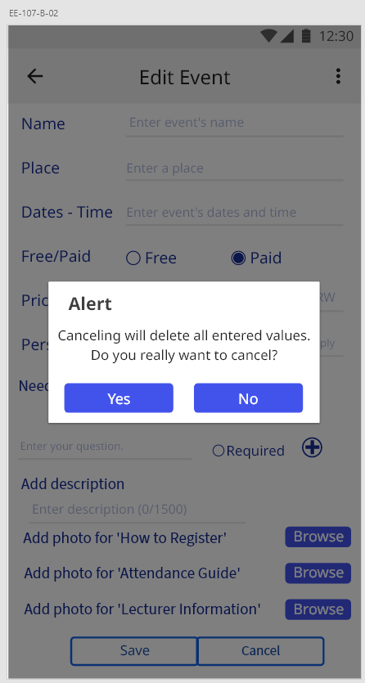
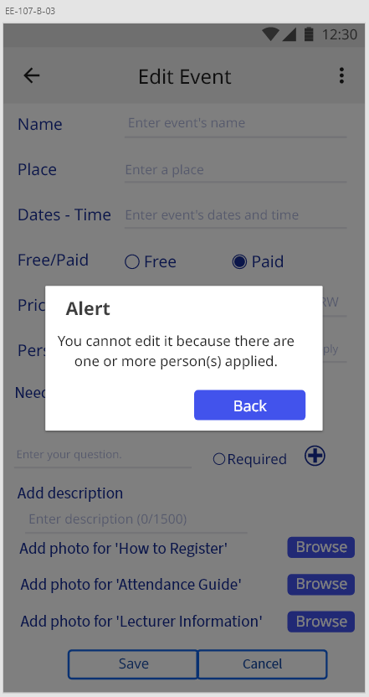
Edit Event Alert
Function Definition
1 | Khi nhấp vào mọi giá trị đã nhập đều beiens mất và quay trở lại màn hình EE-107
2 | Nếu nhấp vào sẽ giữ nguyên giá trị đã nhập, chỉ biến mất pop-up
3 | Khi nhấp vào sẽ quay lại màn hình vừa rồi
1
2
3

Slide 22
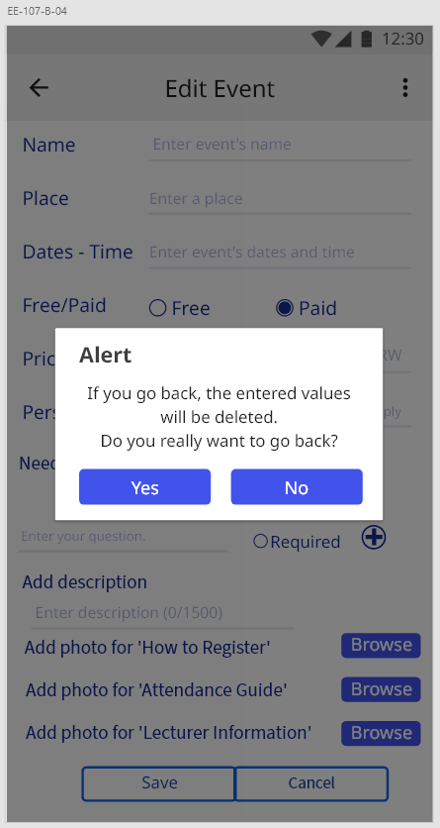
Edit Event Alert
Function Definition
1 | Đây là màn hình sẽ hiện ra khi nhấp vào mũi tên quay lại trên góc trái màn hình
2 | Nếu nhấp vào sẽ xóa hết các giá trị đã nhập vào và quay lại màn hình EE-106
3 | Nếu nhấp vào sẽ hiện lại màn hình EE-107 và giữ nguyên những giá trị đã nhập
1
2
3

Slide 23
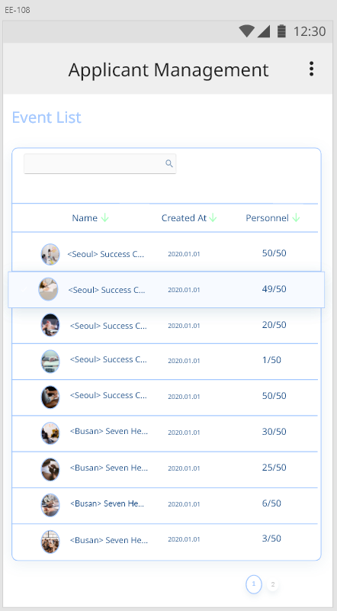
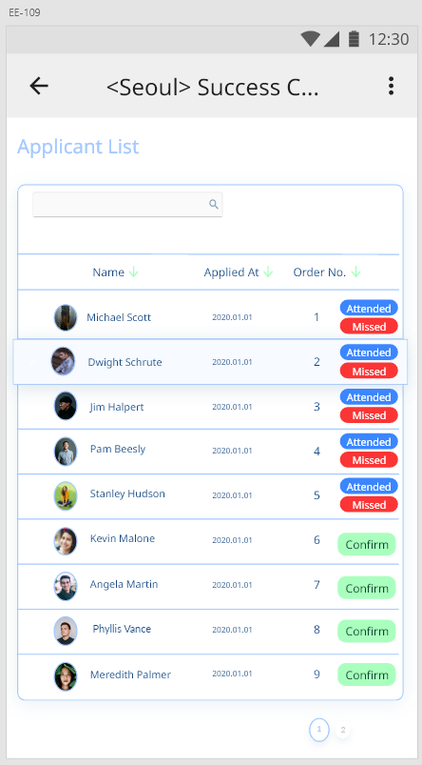
Applicant Management
Function Definition
1 | Đây là thanh tìm kiếm, có thể tìm theo tên sự kiện
2 | Đây là nơi thể hiện ảnh đại diện và tên của sự kiện, khi nhấp vào tên sự kiện sẽ hiện ra màn hình EE-109
3 | Đây là nơi thể hiện ngày tạo event
4 | Đây là nơi thể hiện số người đã đăng ký sự kiện. Khi số này đã đủ, thì sự kiện đó không thể đăng ký nữa và khi đó màn hình chi tiết của sự kiện sẽ giống như EE-102-B-06
5 | Nơi hiện tên của event tương tự khi nhấp vào.
6 | Tên của những thành viên đã đăng ký tham gia. Khi nhấp vào sẽ hiện thông tin chi tiết như EE-109-B-01
7 | Thể hiện ngày mà người dung đăng ký tham gia event
8 | Thể hiện số thứ tự của người đăng ký. Xếp từ 1~ các số còn lại dựa vào ngày giờ đăng ký.
9+10 | Sau khi người dung đăng ký, admin sẽ phải xác nhận cho người dung để có thể thể hiện như EE-105 và EE-105-B-01. Sau khi xác nhận sẽ hiện lên 2 nút là tham gia và bỏ lỡ để admin có thể điểm danh người đăng ký. Và dựa vào sự điểm danh của admin mà thể hiện phần 3 trên màn hình EE-104
5
1
7
8
2
3
4
6
9
10

Slide 24
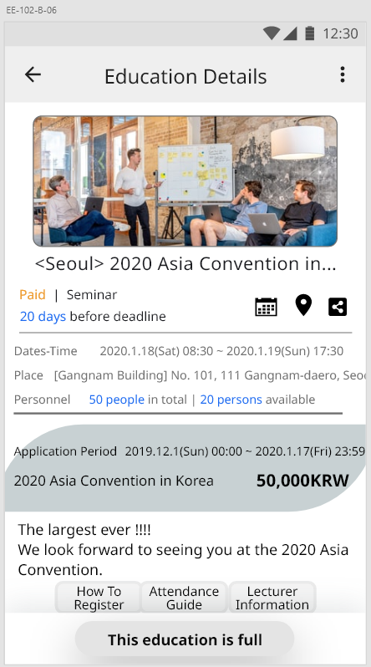
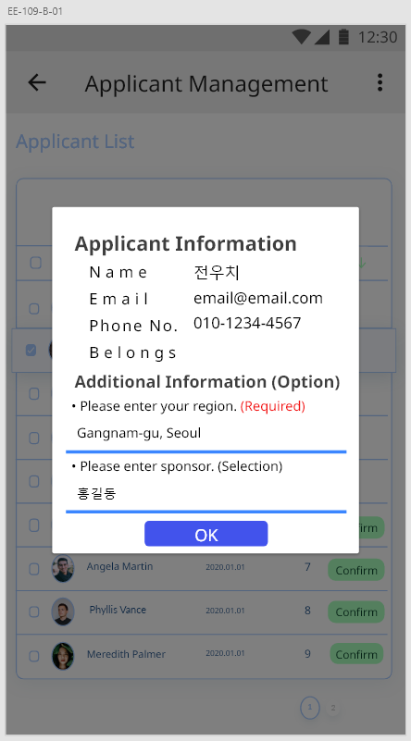
Function Definition
1 | Đây là màn hình thể hiện rằng event đã đầy và không thể đăng ký được nữa. Nút “This education is full” là disabled button.
2 | Đây là màn hình thông tin chi tiết của người đăng ký sau khi nhấp vào tên người dung tại màn hình EE-109. Đây chưa tất cả các thông tin trùng khớp với người đã đăng ký bao gồm cả câu hỏi của Thông tin bổ sung.
1
2

